Slide 1

다섯째마당
딥러닝 활용하기

Slide 2
22장 캐글로 시작하는 새로운 도전
1 캐글 가입 및 대회 선택하기
2 데이터 획득하기
3 학습하기
4 결과 제출하기
5 최종 예측 값 제출하기

Slide 3

캐글로 시작하는 새로운 도전
캐글로 시작하는 새로운 도전

Slide 4
캐글로 시작하는 새로운 도전
캐글로 시작하는 새로운 도전
캐글은 2010년 4월부터 지금까지 전 세계 데이터 과학자 15만 명 이상이 참가해 온 데이터 분석 경진대회
‘데이터 사이언스를 스포츠처럼!’이라는 구호 아래 데이터 분석 기술을 스포츠와 같이 경쟁할 수 있게 만든 것이 특징
대회는 상금과 함께 상시 열리고 있으며, 각 경쟁마다 풀어야 할 과제와 평가 지표 그리고 실제 데이터가 주어짐
주어진 데이터를 사용해 정해진 시간 안에 가장 높은 정확도로 예측하는 것이 목표
분석 결과를 업로드하면 보통 몇 분 안에 채점이 끝나며, 평가 지표에 근거해 참가자 간의 순위가 매겨짐
실제 데이터를 사용해 다양한 기술을 구현하므로 자신의 데이터 과학 수준을 확인할 수 있을 뿐만 아니라 최신 기술과 트렌드를 배울 수 있는 기회를 제공

Slide 5
캐글로 시작하는 새로운 도전
캐글로 시작하는 새로운 도전
이 장에서 우리는 캐글에 가입하는 방법과 캐글에 예측된 결과를 업로드하는 방법을 배울 것
앞서 ‘15장. 실제 데이터로 만들어 보는 모델’에서 사용한 데이터가 실은 캐글에서 배포하는 유명 벤치마크 학습셋
이제 우리가 실행한 학습의 결과를 캐글에 업로드하고 평가 지표에 따른 순위를 확인해 보자

Slide 6
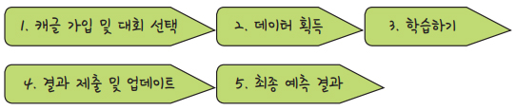
캐글로 시작하는 새로운 도전
캐글로 시작하는 새로운 도전
캐글에 참여하는 순서는 다음과 같음

Slide 7
1 캐글 가입 및 대회 선택하기

Slide 8
1 캐글 가입 및 대회 선택하기
캐글 가입 및 대회 선택하기
먼저 캐글 웹 사이트에 방문해 회원 가입을 함
구글 계정이 있으면 간단히 회원에 가입할 수 있음

Slide 9
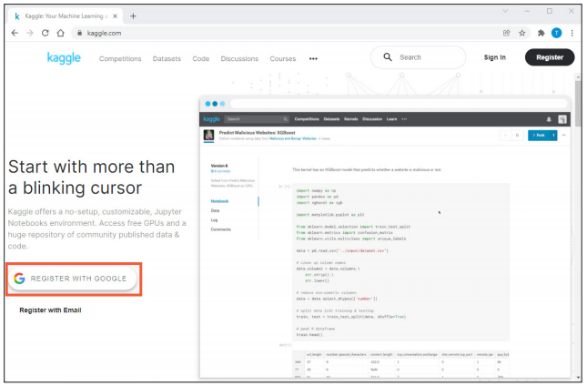
1 캐글 가입 및 대회 선택하기
▼ 그림 22-1 | 캐글 웹 사이트

Slide 10
1 캐글 가입 및 대회 선택하기
캐글 가입 및 대회 선택하기
가입이 완료되면, 캐글에 공지된 대회 중 참가할 만한 대회를 선택
메인 화면에서 Competitions를 클릭하면 현재 진행 중인 경진대회의 목록이 보임

Slide 11
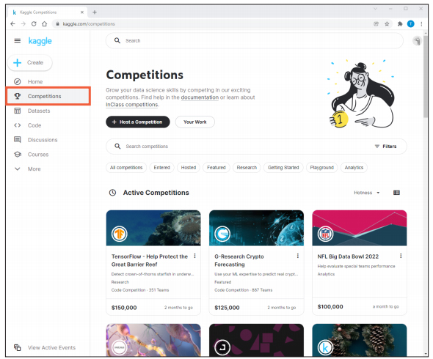
1 캐글 가입 및 대회 선택하기
▼ 그림 22-2 | 경진대회 목록 확인하기

Slide 12
1 캐글 가입 및 대회 선택하기
캐글 가입 및 대회 선택하기
우리는 스터디를 목적으로 하므로 캐글에서 누구나 테스트할 수 있게끔 준비한 HousePrices - Advanced Regression Techniques를 클릭
해당 대회로 바로 이동하는 주소는 https://www.kaggle.com/c/house-prices-advanced-regression-techniques

Slide 13
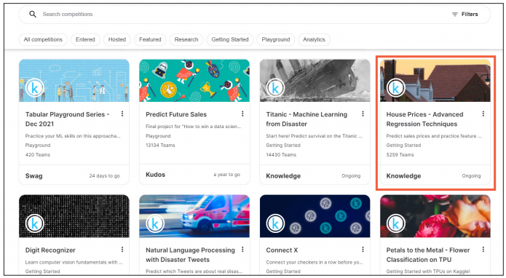
1 캐글 가입 및 대회 선택하기
▼ 그림 22-3 | House Prices 폴더로 이동

Slide 14
2 데이터 획득하기

Slide 15
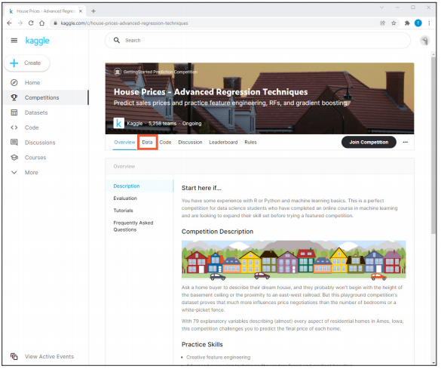
2 데이터 획득하기
데이터 획득하기
해당 경진대회에 접속을 완료하면 대회에 대한 내용을 숙지하고 Data를 클릭해 데이터에 접근
▼ 그림 22-4 | 데이터에 접근하기

Slide 16
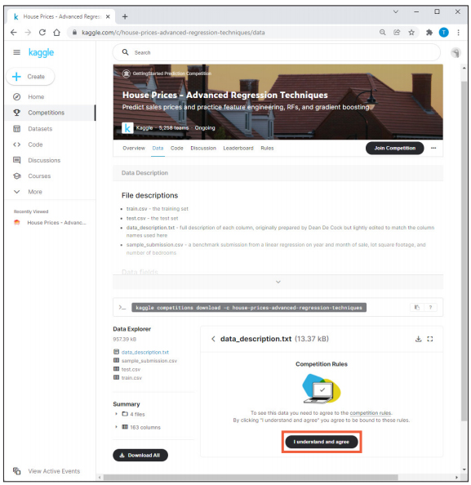
2 데이터 획득하기
데이터 획득하기
데이터 화면이 나오면 I understand and agree를 클릭해 데이터를 내려받을 준비
▼ 그림 22-5 | 데이터를 내려받을 준비

Slide 17
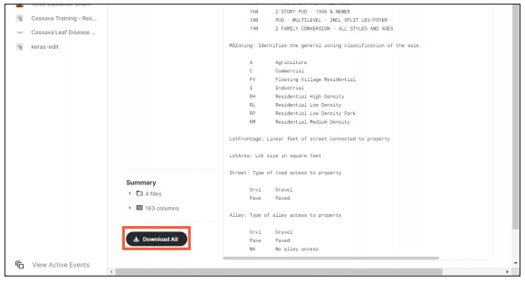
2 데이터 획득하기
데이터 획득하기
데이터 화면이 바뀌고 해당 데이터에 대한 설명이 나옴
Download All을 클릭
▼ 그림 22-6 | 데이터 내려받기

Slide 18
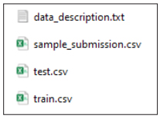
2 데이터 획득하기
데이터 획득하기
내려받은 데이터를 확인해 보자
▼ 그림 22-7 | 데이터 확인하기

Slide 19
2 데이터 획득하기
데이터 획득하기
data_description.txt 파일은 내려받은 데이터의 각 속성이 무엇을 의미하는지 설명하고 있음
train.csv 파일은 집 값과 해당 집이 어떤 속성을 가졌는지 정리된 파일
test.csv 파일은 이 train.csv 파일을 이용해 학습한 결과를 테스트하기 위한 데이터
train.csv 파일과 모든 항목이 같지만 맨 마지막 집 값(SalePrice) 항목만 빠져 있음
이 항목을 예측하는 것이 우리의 과제
sample_submission.csv 파일은 Id와 SalePrice 두 개의 열만 존재하는 파일
각 Id별로 우리가 예측한 SalePrice를 채워 넣어 캐글에 업로드하면 됨

Slide 20
3 학습하기

Slide 21
3 학습하기
학습하기
데이터를 확인했으면 이제 딥러닝 또는 머신 러닝 기법을 활용해 모델을 만들고 학습을 시작하면 됨
여기서는 15장에서 실시한 학습 모델을 가져와 어떻게 테스트셋에 적용하는지 공부해 보자

Slide 22
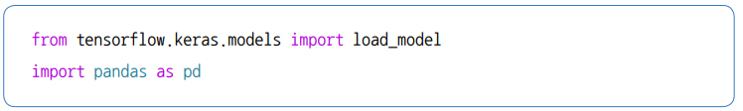
3 학습하기
학습하기
먼저 필요한 라이브러리를 불러옴
케라스의 load_model과 판다스를 불러오자

Slide 23

3 학습하기
학습하기
캐글에서 배포하는 house_test.csv 파일은 data 폴더에 이미 저장되어 있음
해당 테스트셋을 불러오자

Slide 24
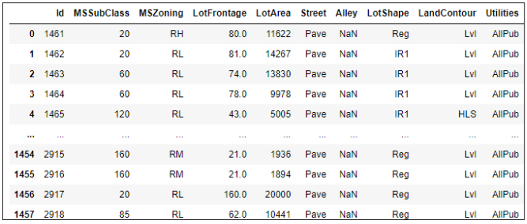
3 학습하기
▼ 그림 22-8 | kaggle_test 파일 내용 미리 보기

Slide 25

3 학습하기
학습하기
테스트셋의 속성은 학습셋과 동일한 상태로 변형되어야 해당 모델을 적용할 수 있음
이를 위해 학습셋과 동일하게 전처리되어야 함
먼저 카테고리형 변수를 0과 1로 이루어진 변수로 바꾸어 주겠음

Slide 26

3 학습하기
학습하기
결측치를 전체 칼럼의 평균으로 대체해 채워 줌

Slide 27
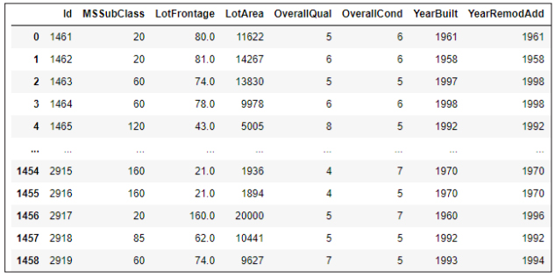
3 학습하기
학습하기
업데이트된 데이터 프레임을 출력해 보면 그림 22-9와 같음
▼ 그림 22-9 | 수정된 데이터 프레임 보기

Slide 28
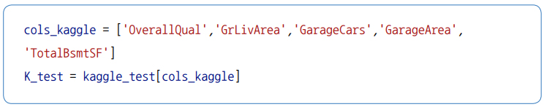
3 학습하기
학습하기
이제 학습에 사용된 열을 K_test로 저장

Slide 29

3 학습하기
학습하기
앞서 15장에서 만든 모델을 불러옴

Slide 30
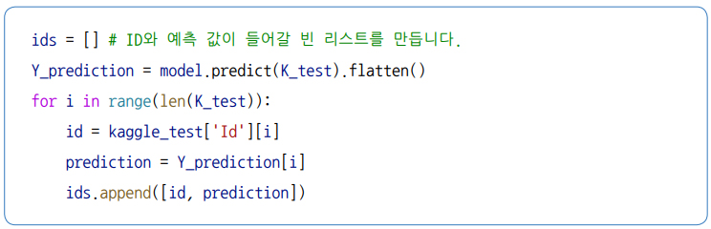
3 학습하기
학습하기
model.predict()를 이용해 불러온 모델에 조금 전 만든 K_test를 적용하고 예측 값을 만들어 봄

Slide 31
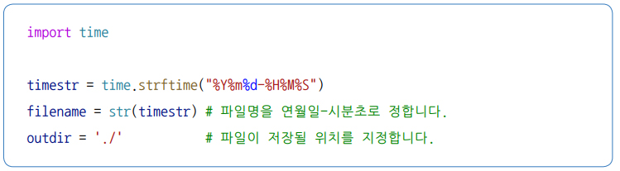
3 학습하기
학습하기
테스트 결과의 저장 환경을 설정
앞서 만든 내용과 중복되지 않도록 현재 시간을 이용해 파일명을 만들어 저장
파일은 별도 폴더에 저장

Slide 32
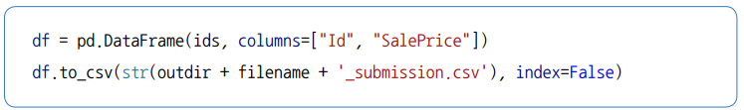
3 학습하기
학습하기
앞서 만들어진 실행 번호와 예측 값을 새로운 데이터 프레임에 넣고 이를 csv 파일로 저장

Slide 33
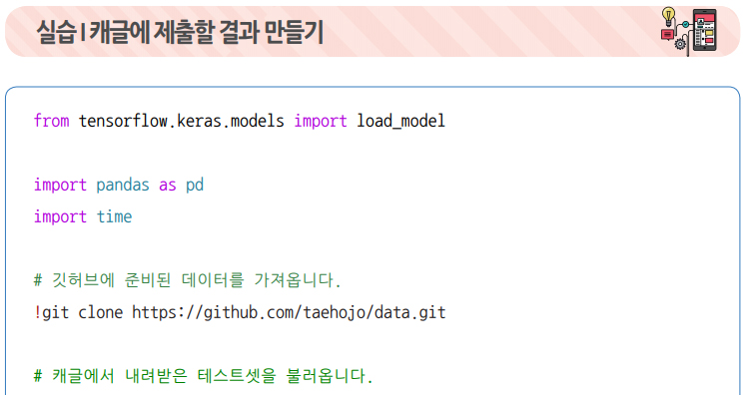
3 학습하기
학습하기
모든 내용을 한 번에 정리하면 다음과 같음

Slide 34
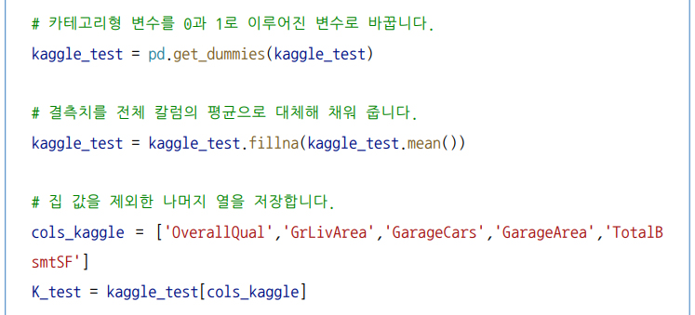
3 학습하기
학습하기

Slide 35
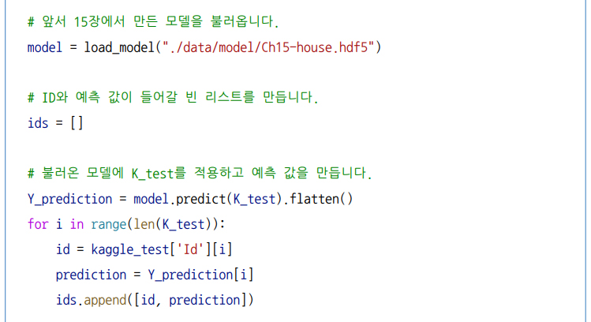
3 학습하기
학습하기

Slide 36
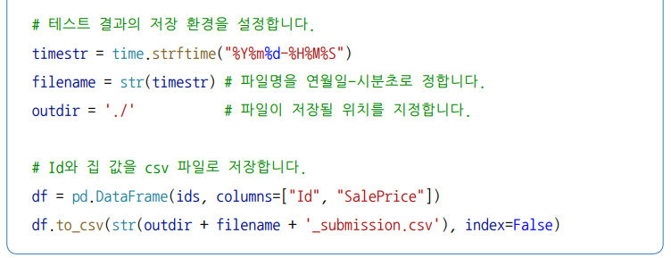
3 학습하기
학습하기

Slide 37
3 학습하기
학습하기
이 코드를 실행해 구글 코랩 폴더에 (연도)(월)(일)-(시)(분)(초)_submission.csv 파일이 만들어졌다면 결과를 캐글에 제출할 준비가 됨

Slide 38
4 결과 제출하기

Slide 39
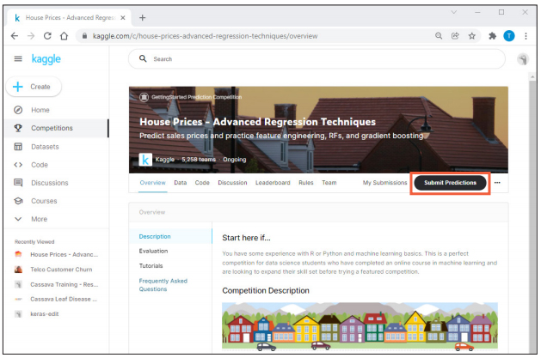
4 결과 제출하기
결과 제출하기
다시 경진대회 웹 페이지로 돌아가서 이번에는 Submit Predictions를 클릭
▼ 그림 22-10 | 결과 제출하기

Slide 40
4 결과 제출하기
결과 제출하기
하루에 몇 번의 제출이 가능한지, 제출 횟수는 언제 리셋되는지에 대한 설명과 함께 예측 결과를 요약하고 업로드할 수 있는 페이지가 나옴
를 눌러 조금 전 예측한 csv 파일을 선택
해당 제출본이 어떤 모델이었는지 차후에 확인할 수 있도록 제출 전 간단히 모델에 대한 설명을 추가
Make Submission을 클릭해 제출을 마침

Slide 41
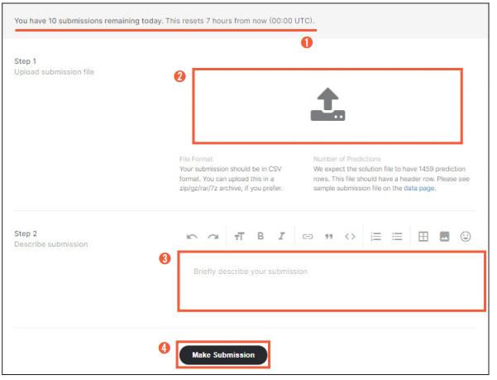
4 결과 제출하기
▼ 그림 22-11 | 결과 업로드하기

Slide 42
4 결과 제출하기
결과 제출하기
모든 과정을 무사히 마쳤다면 그림 22-12와 같이 작업이 완료되었다는 안내가 나옴
Jump to your position on the leaderboard를 클릭하면 내가 만든 예측 정확도와 순위가 표시

Slide 43
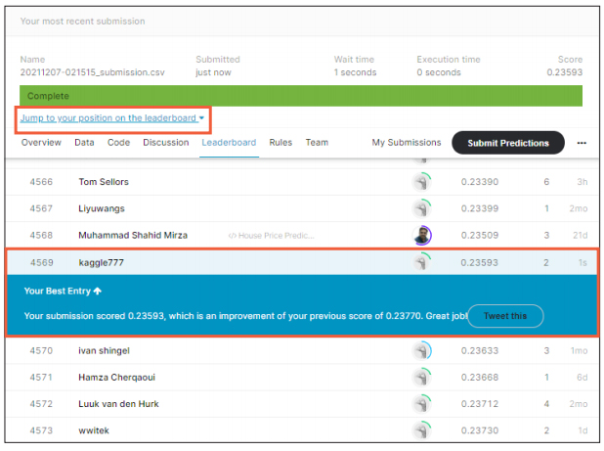
4 결과 제출하기
▼ 그림 22-12 | 내 예측 순위 보기

Slide 44
4 결과 제출하기
결과 제출하기
순위와 함께 이것이 내 몇 번째 제출인지, 이전 결과와 비교해서 어떤 차이가 있는지 알려줌
결과를 이전 결과와 비교하고 또 다른 참가자들과 비교해 가면서, 모델을 지속적으로 업데이트
Code나 Discussion 메뉴를 선택하면 타 참가자들이 제출한 코드나 토론 내용 등이 나타남
이를 읽어 보면 이전에 발견하지 못한 것들을 찾고 내 구현 방법을 업데이트하는 데 도움이 될 만한 기술적 조언들을 얻을 수 있음
실제 대회라면 수정 후 제출을 대회 종료일까지 반복
하루에 결과를 제출할 수 있는 횟수에 제한이 있으므로 전략을 잘 수립하는 것이 중요

Slide 45
5 최종 예측 값 제출하기

Slide 46
5 최종 예측 값 제출하기
최종 예측 값 제출하기
우리가 제출한 대회는 상금이 걸린 실제 대회가 아니므로 최종 예측 값 제출의 개념이 없음
상금과 마감일이 정해진 대회라면 마감 전에 그동안 제출했던 결과 중 하나를 최종 예측 값으로 결정해 제출
My Submissions를 클릭하면 그동안 제출한 결과를 한눈에 볼 수 있는데 학습용 대회는 ‘Public Score’ 열 하나만 보이지만, 실제 대회에서는 ‘Use for Final Score’열이 있음
여기에 체크하면 내 최종 결과가 제출

Slide 47
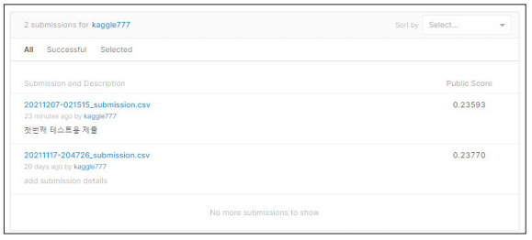
5 최종 예측 값 제출하기
▼ 그림 22-13 | 학습용 대회

Slide 48
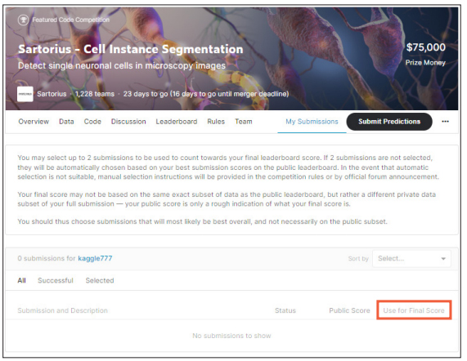
5 최종 예측 값 제출하기
▼ 그림 22-14 | 실제 대회

Slide 49
5 최종 예측 값 제출하기
최종 예측 값 제출하기
최종 결과를 제출하면 며칠 후 모든 참가자의 결과를 합산해서 계산한 최종 순위가 발표

